Slide 1
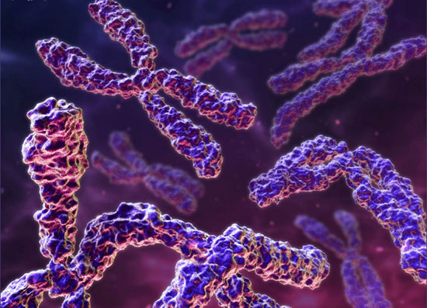
Το γενετικό υλικό οργανώνεται σε χρωμοσώματα

Slide 2
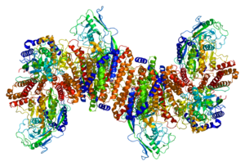
Όλοι οι οργανισμοί εμφανίζουν συγκεκριμένα δομικά χαρακτηριστικά και επιτελούν συγκεκριμένες λειτουργίες
Οι οργανικές ενώσεις που είναι υπεύθυνες γι αυτές τις ιδιότητες είναι οι πρωτεΐνες

Slide 3
Η δράση των πρωτεϊνών εξαρτώνται από τη σύστασή τους- τη σειρά των αμινοξέων που περιέχουν
Τι είναι όμως αυτό που καθορίζει τη σειρά των αμινοξέων;

Slide 4
Είναι το γενετικό υλικό, το DNA , το οποίο περιέχει τις γενετικές πληροφορίες σε συγκεκριμένα τμήματά του , τα γονίδια

Slide 5
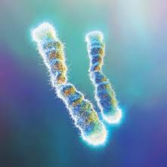
Στα ευκαριωτικά κύτταρα το γενετικό υλικό εντοπίζεται κυρίως στον πυρήνα και σχηματίζει δομές οι οποίες ονομάζονται
ΧΡΩΜΟΣΩΜΑΤΑ

Slide 6
Το χρωμόσωμα αποτελείται κυρίως από DNA ,το οποίο συσπειρώνεται με τη βοήθεια πρωτεϊνών

Slide 7
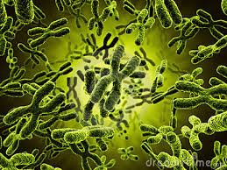
Στον άνθρωπο κάθε σωματικό κύτταρο έχει 46 χρωμοσώματα τα οποία είναι ανά δύο όμοια . Κάθε ζευγάρι χρωμοσωμάτων που έχουν το ίδιο σχήμα και μέγεθος ονομάζονται ομόλογα

Slide 8
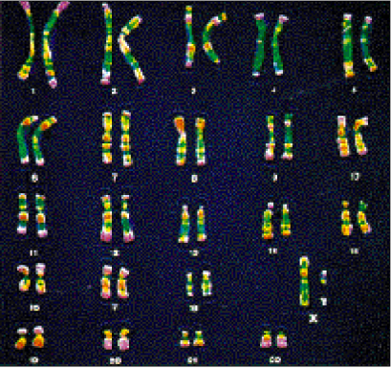
Για να μελετήσουμε τα χρωμοσώματα κατασκευάζουμε τον καρυότυπο δηλαδή αφού τα φωτογραφήσουμε τα τοποθετούμε σε ζεύγη από τα μεγαλύτερα σε μέγεθος στα μικρότερα

Slide 9
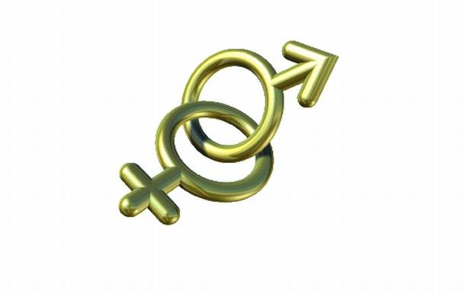
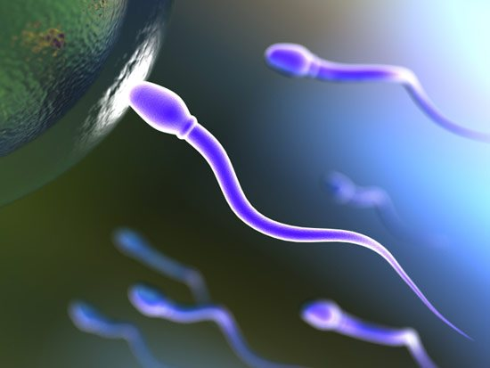
Οι οργανισμοί των οποίων τα κύτταρα περιέχουν ομόλογα χρωμοσώματα ονομάζονται διπλοειδείς (2n)
Κάθε άνθρωπος έχει 23 χρωμοσώματα από τον πατέρα του και 23 χρωμοσώματα από την μητέρα του

Slide 10
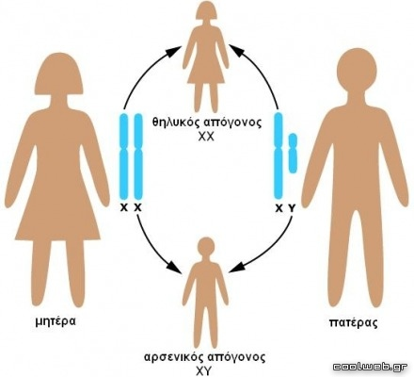
Στον άνθρωπο το φύλο καθορίζεται από ένα ζεύγος χρωμοσωμάτων τα οποία ονομάζονται φυλετικά . Τα υπόλοιπα ονομάζονται αυτοσωμικά

